Slide 1
Megújuló pedagógiai-szakmai szolgáltatás a református köznevelésben
TÁMOP-3.1.17-15-2015-0004
A Magyarországi Református Egyház köznevelési feladatainak támogatása
ZÁRÓKONFERENCIA
2015. november 27., Budapest

Slide 2
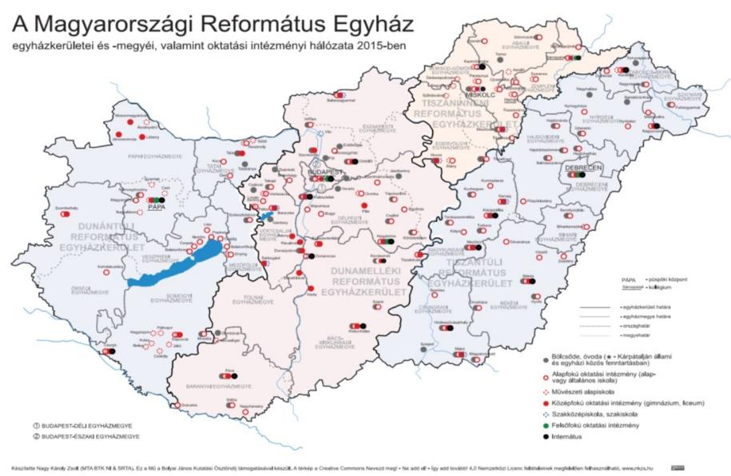
REFORMÁTUS KÖZNEVELÉSI INTÉZMÉNYRENDSZER

Slide 3
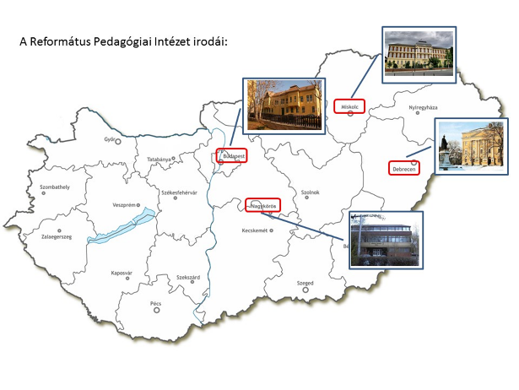
TÁMOP 3.1.17. – 3. pillér
Az egyházi fenntartó által működtetett pedagógiai-szakmai szolgáltatási tevékenységek fejlesztése, kapacitásainak erősítése
„A fejlesztés segítségével szeretnénk elérni, hogy azon tevékenységeink és szolgáltatásaink, amelyeket a szakmai szolgáltatások területén végzünk azonnal és területileg is teljeskörűen eljussanak az érdekeltehez”

Slide 4
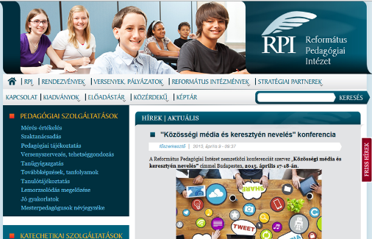
Pedagógiai TÁJÉKOZTATÁS
Segédanyagok, honlap
Nevelőtestületi értekezletek
Hírlevelek (KRE Hírlevél önálló rovata)
Pedagógiai hírek, események média- és internetfigyelése
Egyedi tájékoztatás

Slide 5
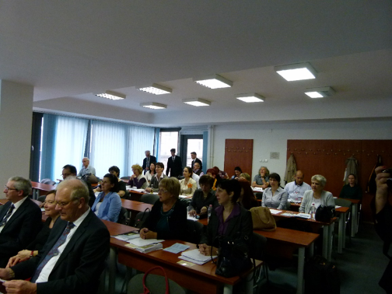
RPI szakmai napok, hetek, konferenciák
Internátusi nevelők
Könyvtárostanárok
Óvodapedagógusok
Testnevelők
Ének-zene tanárok
Idegen nyelv tanárok
Gazdasági vezetők
Matematika hete
Tanítók hete
Egyházi ének hete
Természettudomány hete
Magyartanárok hete
Történelem hete
Közösségi média és keresztyén nevelés
A keresztyén pedagógus, mint vezető

Slide 6
RPI kontakt rendezvények megoszlása a 2014/2015-ös tanévben

Slide 7
Pedagógiai értékelés
Intézményi önértékelés segítése
TÁMOP 3.1.8. Mérési szakemberek képzése
Kompetencia-mérési eredmények elemzése
Református mérés kidolgozása

Slide 8
Jó gyakorlatok megosztása
Fürkész program
FittMóka program
ClassBox
Médiatudor
Tudásmegosztó portál
Munkaköri leírásminták
Dokumentumsablonok

Slide 9
TANÜGY-IGAZGATÁSI SZOLGÁLTATÁS
Olvasókörök
Igazgatói Klub
Óvodavezetői értekezlet
Tanügy-igazgatási segédanyagok
Egyedi tanácsadás
Tanügy-igazgatási dokumentumminták

Slide 10
KÉPZÉSEK, TOVÁBBKÉPZÉSEK
Megújuló latintanítás (30 órás)
A tanári szemléletmód és gyakorlat megújítása (60 órás)
A protestáns egyházi ének tanítása (120 órás)
Keresztyén pedagógia esszenciája (30 órás)
Élménypedagógia (30 órás)
Bibliodramatikus eszközök használata a katechézisben 30 órás)
Portfólió készítő Belső Szakember
Kooperatív tanítási módszerek (30 órás)
Tanórán kívüli lelki alkalmak (30 órás)
Gyülekezeti gyermekmunkás-segítő képzés (40 órás)
ELŐADÁS- ÉS KÉPZÉSKATALÓGUS

Slide 11
RPI versenytámogatás
Versenynaptár
Versenyhírmondó
Jane Haining Emlékverseny
Ábrahám Örzse Emlékverseny
Versenytámogatás pályázati úton 2015/16-tól

Slide 12
TANULÓTÁJÉKOZTATÁS
Diákjogi tanácsadás
Iskolai Közösségi Szolgálat támogatása
DÖK-segítő pedagógusok szakmai napja
DÖK-vezetők szakmai napja
Diákképzések
Továbbtanulási fórumok

Slide 13
CÉLVIZSGÁLATOK („REFORMÁTUS TÖBBLET”)
Református éthosz
Hitoktatás helyzete és eszközrendszere
Egyházi ének helyzete és eszközrendszere
Pedagógus-továbbképzések tudatos rendszere
Diáktámogató, mentoráló rendszerek
Pedagógiai-szakmai szolgáltatások igénybevétele
Egyházi ének oktatása (országos)
Pajzs 2015 – intézményi értékelési projekt (Tiszántúl)
Katechézis helyzete (országos)

Slide 14
PARTneri hálózat
68 óvoda
115 általános iskola
35 gimnázium
16 szakközépiskola
9 szakiskola
20 alapfokú művészetoktatási intézmény
4 gyógypedagógiai intézmény
22 diákotthon
1 utazó gyógypedagógusi hálózat
1 pedagógiai-szakmai szolgáltató intézmény

Slide 15
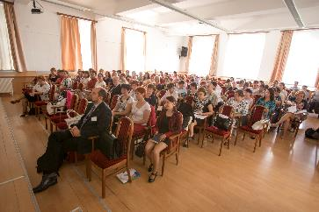
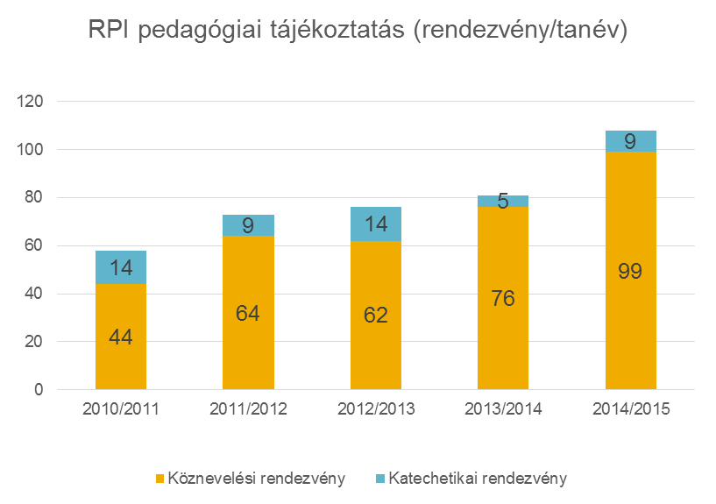
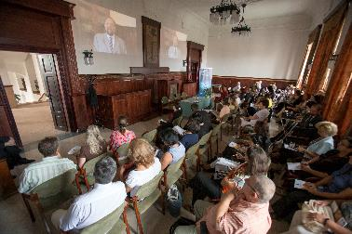
SZOLGÁLTATÁSOK VOLUMENE

Slide 16
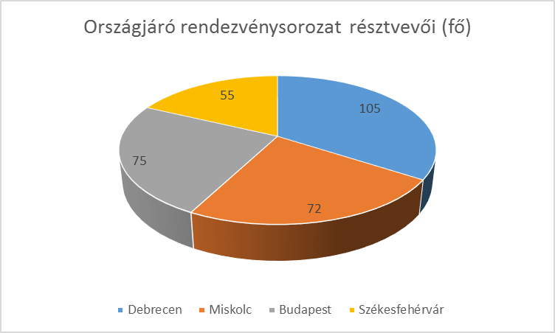
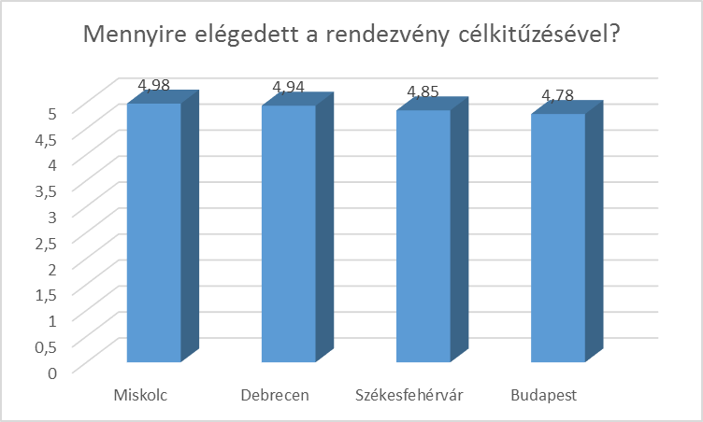
Országjáró konferencia 2015. augusztus

Slide 17
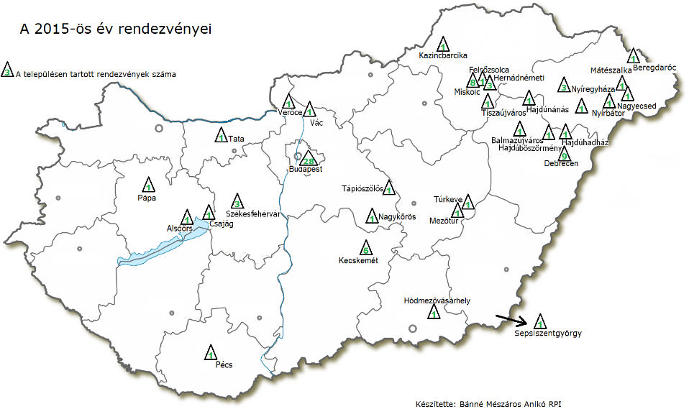
A SZOLGÁLTATÁSOK ELTERJEDETTSÉGE
2015. Január-szeptember
83 rendezvény – 32 helyszín

Slide 18
A SZOLGÁLTATÁSOK MINŐSÉGE (2015.június)
1. Pedagógiai tájékoztatás – 79%
2. Tanügyigazgatás – 78%
3. Hit- és erkölcstan tanácsadás – 78%
4. Pedagógiai értékelés – 76%
5. Pedagógusképzés és –továbbképzés – 68%
6. Szaktanácsadás 67%
7. Versenyszervezés – 65%
8. Tanulótájékoztatás – 50%
1. Udvariasság – 95%
2. Segédanyagok – 89%
3. Gyorsaság – 86%
4. Rendezvényszervezés – 86%
5. Rendezvény-lebonyolítás – 85%

Slide 19
„Nem tehetjük, hogy ne mondjuk el azt, amit láttunk és hallottunk.” (ApCsel 4,20)

Slide 20
KÖSZÖNÖM A FIGYELMET!
Szontagh Pál
igazgató
Református Pedagógiai Intézet
szontagh.pal@reformatus.hu
www.refpedi.hu

